Slide 1

第三章 函数
3.2 函数的性质

Slide 2

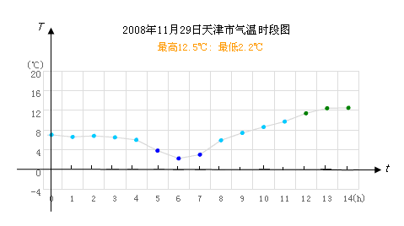

创 设 情 景 兴 趣 导 入
问题1
观察天津市2008年11月29日气温时段图，此图反映了0时至
14时的气温T（℃）随时间t（ h ）变化的情况．
（1） 时，气温最低为 ，
时，气温最高为 ．
（2）随着时间的增加，在时间段
0时到6时的时间段内，气温
不断地 ；6时到14时
这个时间段内，气温不断
地 ．

Slide 3
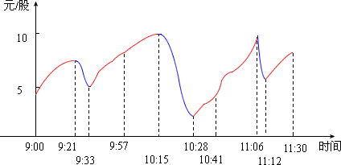
创 设 情 景 兴 趣 导 入
问题2
下图为股市中，某股票在半天内的行情，请描述此股票的涨幅情况.

Slide 4
动 脑 思 考 探 索 新 知
单调性
函数值随着自变量的增大而增大（或减小）的性质
增函数
减函数
设函数y=f(x)
在区间(a,b)
内有意义．
对于任意的
x₁，x₂∈ (a,b)
当x₁<x₂时
有f(x₁)>f(x₂)成立．
把函数叫做区间
(a,b)内的减函数
区间(a,b)叫做函
数的减区间．
有f(x₁)<f(x₂)成立．
把函数叫做区间
(a,b)内的增函数
区间(a,b)叫做函
数的增区间．

Slide 5
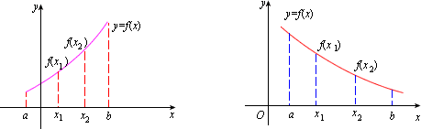
动 脑 思 考 探 索 新 知
增函数
减函数
演
示
随着自变量的增加
函数值不断增大
图像呈上升趋势．
随着自变量的增加
函数值不断减小
图像呈下降趋势．

Slide 6
动 脑 思 考 探 索 新 知
函数单调性的判定方法
判定函数的单调性有两种方法：
借助于函数的图像或根据单调性的定义来判定．
.

Slide 7
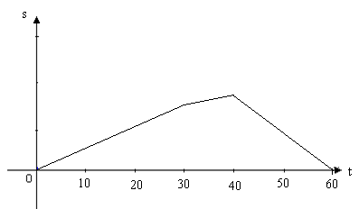
巩 固 知 识 典 型 例 题
例1 小明从家里出发，去学校取书，顺路将自行车送还王伟同学．
小明骑了30分钟自行车，到王伟家送还自行车后，又步行10分钟
到学校取书，最后乘公交车经过20分钟回到家．这段时间内，小
明离开家的距离与时间的关系如图所示．指出这个函数的单调性．
观察函数图像
.

Slide 8
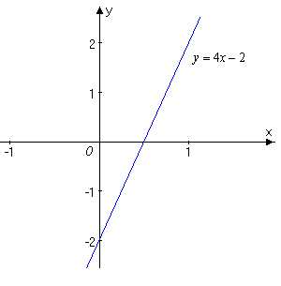
巩 固 知 识 典 型 例 题
例2 判断函数y=4x-2的单调性．
分析 对于用解析式表示的函数，其单调性可以通过定义来
判断，也可以作出函数的图像，通过观察图像来判断．无论
采用哪种方法，都要首先确定函数的定义域．
观察函数图像
.

Slide 9
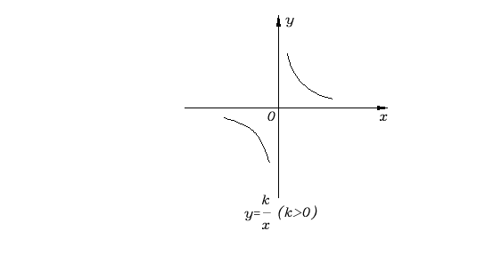
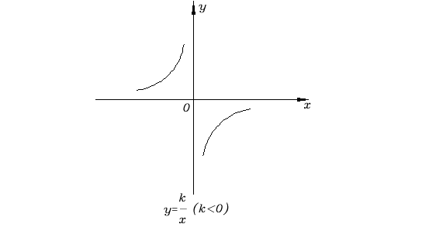
理 论 升 华 整 体 建 构
由一次函数y=kx+b(k≠0)的图像分析其单调性
1.当k>0时，图像从左至右
是 的，函数是单调 函数；
2.当k<0时，图像从左至右
是 的，函数是单调 函数．
y
y
x
x
由反比例函数 (k≠0)的图像分析其单调性
.
1.当k>0时，在各象限中y值分别随x值的增大而 ，函数是单调 函数；
2.当k<0时，在各象限中y值分别随x值的增大而 ，函数是单调 函数．

Slide 10
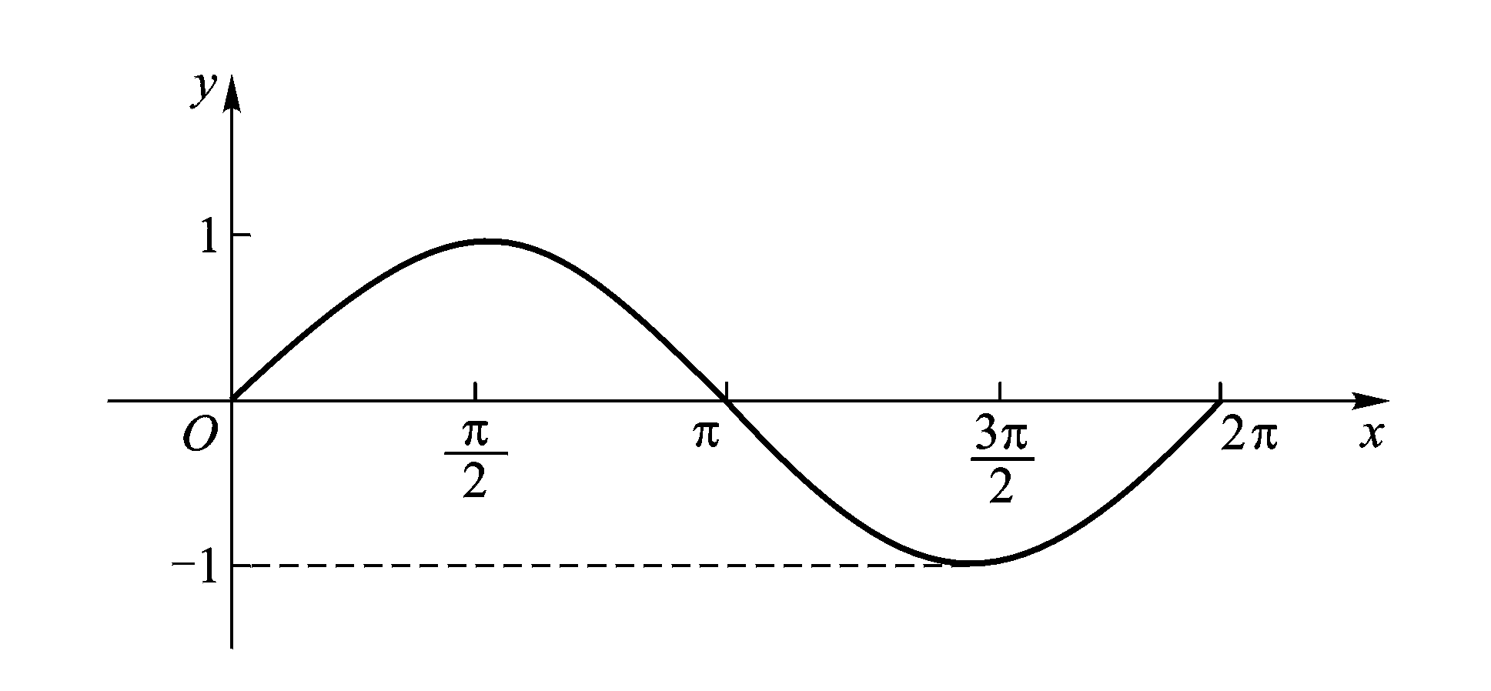
应 用 知 识 强 化 练 习
教材练习3.2.1
1.已知函数图像如下图所示．
（1）根据图像说出函数的单调区间以及函数在
各单调区间内的单调性；
（2）写出函数的定义域和值域．
.

Slide 11
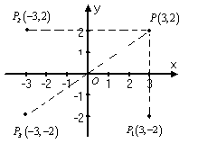
创 设 情 景 兴 趣 导 入
问题
P₂
如图所示：
点P(3,2)关于x 轴的对称点是点P₁，其坐标为 ；
点P(3,2)关于y 轴的对称点是点P₂，其坐标为 ；
点P(3,2)关于原点O 的对称点是点P₃，其坐标为 ．
P₃
P₁
演 示

Slide 12
动 脑 思 考 探 索 新 知
点的对称
一般地，设点P(a,b)为平面上的任意一点，则
（1）点P(a,b)关于x轴的对称点的坐标为(a,-b)；
（2）点P(a,b)关于y轴的对称点的坐标为(-a,b)；
（3）点P(a,b)关于原点O 的对称点的坐标为(-a,-b).
.

Slide 13
巩 固 知 识 典 型 例 题
例3 （1）已知点P(−2,3)，写出点P关于x轴的对称点的坐标；
（2）已知点P(x,y)，写出点P关于y轴对称点的坐标与关于原点O
的对称点的坐标；
（3）设函数y=f(x,y)，在函数图像上任取一点P(a,f(a))，写出点P
关于y轴的对称点的坐标与关于原点O的对称点的坐标．
.
分析 利用三种对称点的坐标特征进行研究即可．
点P(a,b)关于x轴的对称点的坐标为(a,-b)；
点P(a,b)关于y轴的对称点的坐标为(-a,b)；
点P(a,b)关于原点O 的对称点的坐标为(-a,-b).

Slide 14
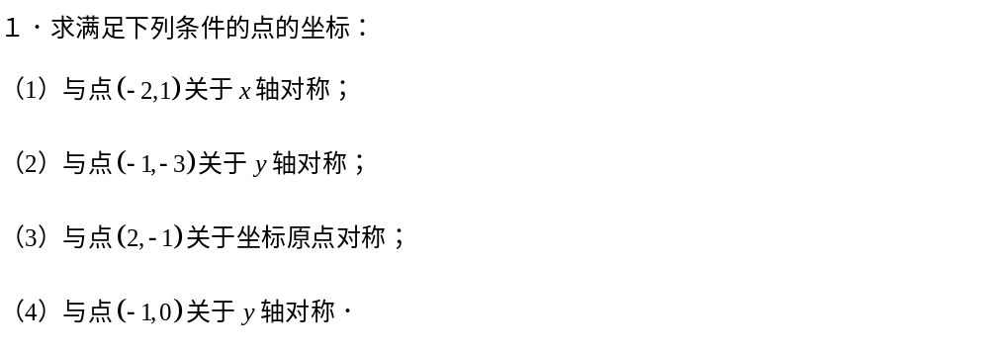
应 用 知 识 强 化 练 习
教材练习3.2.2
.

Slide 15

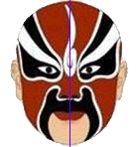

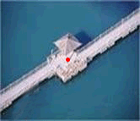
创 设 情 景 兴 趣 导 入
问题1 观察下列图形的是否具有对称性：
演 示

Slide 16
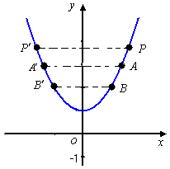
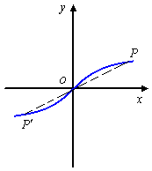
创 设 情 景 兴 趣 导 入
问题2 观察下列函数的图像的是否具有对称性，如果有关于什么对称？
如果沿着y轴对折，那么对折后
y轴两侧的图像完全重合．
这时称函数图像关于y轴对称．
y轴叫做这个函数图像的对称轴．
如果将图像沿着坐标原点旋转180°，
旋转前后的图像完全重合．
这时称函数图像关于坐标原点对称．
原点O叫做这个函数图像的对称中心．

Slide 17
动 脑 思 考 探 索 新 知
函数y=f (x)
对任意的x∈D，都有 − x ∈ D
f (−x)=f (x)
图像关于y轴对称
称函数为偶函数．
f (-x)=-f (x)
图像关于原点对称
称函数为奇函数．
.
不具有奇偶性的函数叫做非奇非偶函数．
如果一个函数是奇函数或偶函数，
那么，就称此函数具有奇偶性．

Slide 18
动 脑 思 考 探 索 新 知
函数奇偶性的判断
（1）求出函数的定义域，看其是否满足对任意的x∈D，都有-x ∈ D（即
关于坐标原点对称 ）分别计算出f(x)与f(−x)，然后根据它们的关系判断
函数的奇偶性
（2）如果存在−x ∉ D，则函数肯定是非奇非偶函数；
.
用图像法表示的函数，可以通过对图像对称性的观察判断函数是否具有奇偶性．
演 示

Slide 19
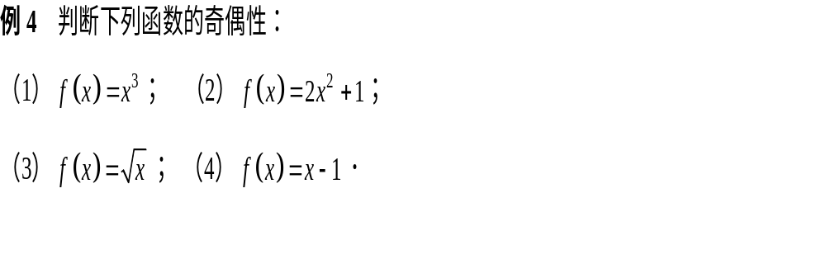
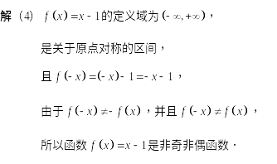
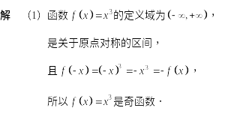
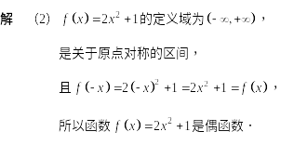
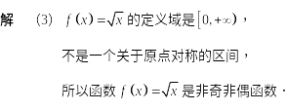
巩 固 知 识 典 型 例 题
分析 依照判断函数奇偶性的基本步骤进行．
.

Slide 20
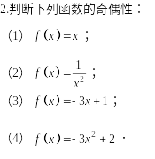
应 用 知 识 强 化 练 习
教材练习3.2.2

Slide 21

归 纳 小 结 强 化 思 想
几何对称
函数性质
图像特征
性质判断

Slide 22
归 纳 小 结 强 化 思 想
学习效果
学习行为
学习方法

Slide 23
继 续 探 索 作 业 探 究
阅读
教材章节3.2
书写
学习与训练3.2
实践
举出函数性质的生活事例

Slide 24
再 见

